Slide 1
第2课时 勾股定理解决特殊角问题

Slide 2
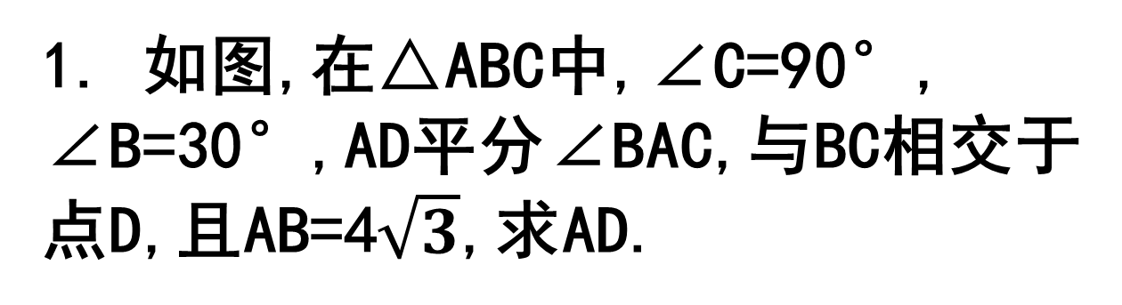
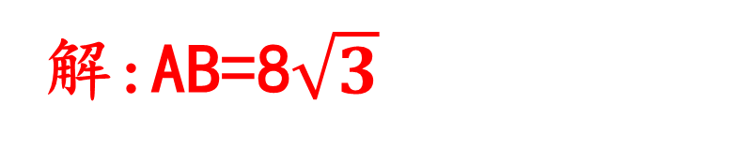
一、直接利用30°、45°特殊角求边长
1. 如图,在△ABC中,∠C=90°, ∠B=30°,AD平分∠BAC,与BC相交于点D,且AB=4$\sqrt{3}$,求AD.
解:AD=4
第1题图
2. 如图,在△ABC中,∠ACB=90°, CD⊥AB,垂足为D,若∠B=30°,CD=6,求AB.
解:AB=8$\sqrt{3}$
第2题图

Slide 3
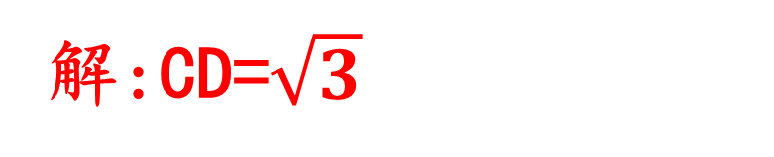
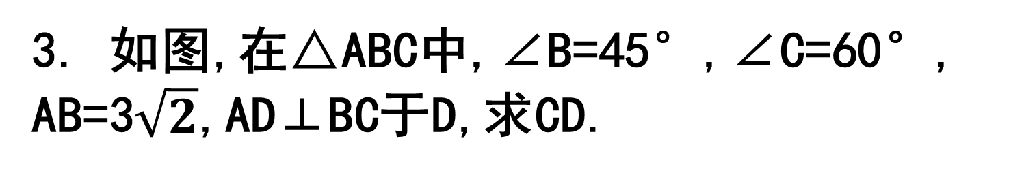
一、直接利用30°、45°特殊角求边长
3. 如图,在△ABC中,∠B=45°,∠C=60°, AB=3$\sqrt{2}$,AD⊥BC于D,求CD.
解:CD=$\sqrt{3}$
第3题图

Slide 4
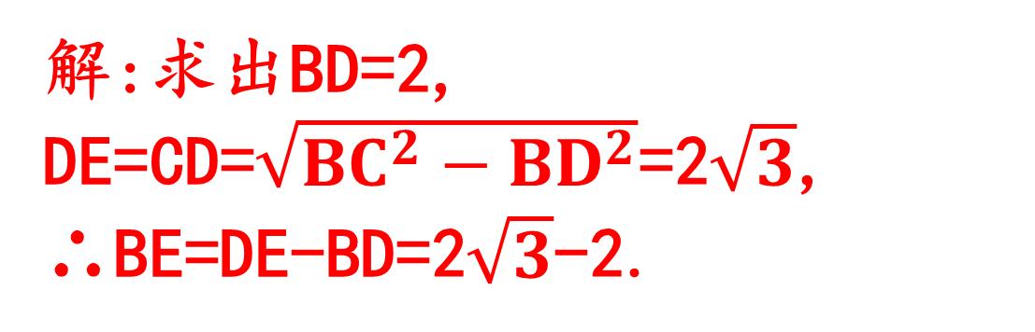
一、直接利用30°、45°特殊角求边长
4. 如图,△ABC中,∠ACB=90°,
∠A=30°,CD⊥AB于D,点E在AB的延长线上,∠E=45°,若AB=8,求BE.
解:求出BD=2,
DE=CD=$\sqrt{BC^{2}−BD^{2}}$=2$\sqrt{3}$,
∴BE=DE-BD=2$\sqrt{3}$-2.
第4题图

Slide 5
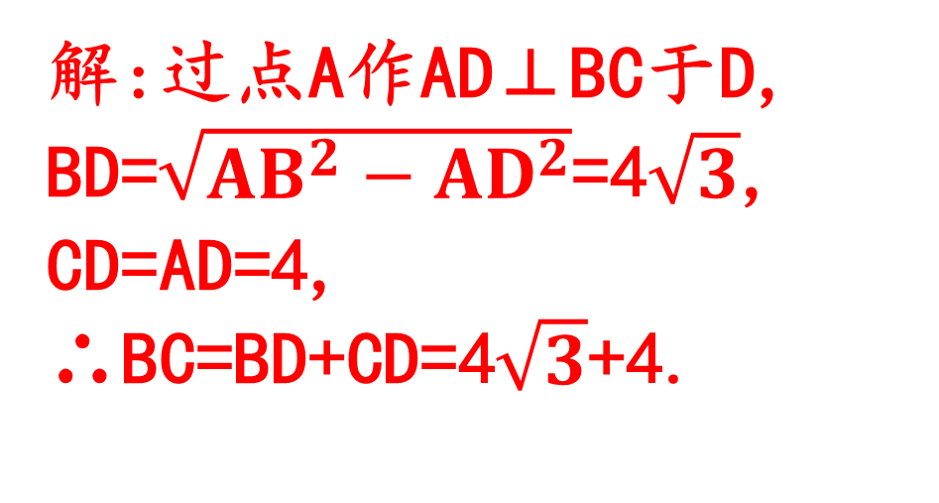
二、作高构造30°、45°特殊角求边长
5. 如图,在△ABC中,∠B=30°,
∠BAC=105°,AB=8,求BC.
解:过点A作AD⊥BC于D,
BD=$\sqrt{AB^{2}−AD^{2}}$=4$\sqrt{3}$,
CD=AD=4,
∴BC=BD+CD=4$\sqrt{3}$+4.
第5题图

Slide 6
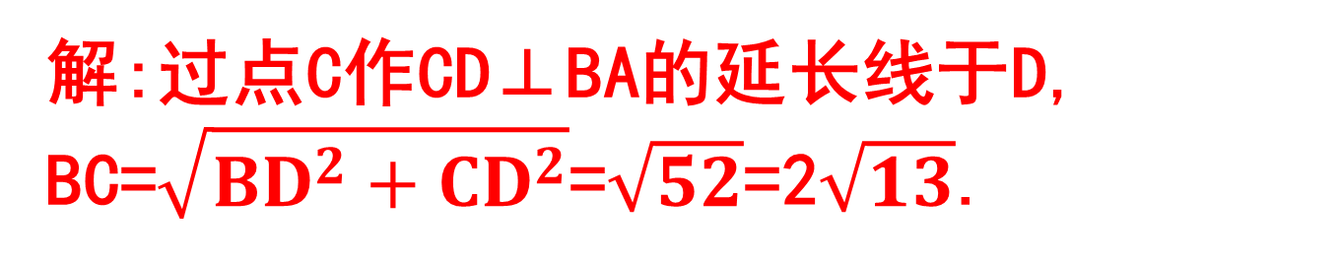
二、作高构造30°、45°特殊角求边长
6. 如图,在△ABC中,∠A=120°,
AB=4,AC=2,求BC.
第6题图
解:过点C作CD⊥BA的延长线于D,
BC=$\sqrt{BD^{2}+CD^{2}}$=$\sqrt{52}$=2$\sqrt{13}$.

